Slide 1



ГТО
Всероссийский физкультурно-спортивный комплекс

Slide 2

Колличество нормативов котовые необходимо выполнить для получения знака
Золотой знак – 6 нормативов
Серебряный знак – 5 нормативов
Бронзовый знак – 5 нормативов

Slide 3
Нормативы
Обязательные испытания :
бег на 30, 60 и 100 м;
бег на 1000, 2000, 3000 м; или кросс по пересеченной местности, бег на лыжах;
подтягивание из виса на высокой или низкой перекладине, рывок гири 16 кг, сгибание и разгибание рук в упоре лежа на полу;
наклон вперед из положения стоя на гимнастической скамье.
Испытания по выбору :
челночный бег;
прыжок в длину с разбега (или прыжок в длину с места толчком двумя ногами);
метание спортивного снаряда весом 700 г;
плавание на 50 м;
подъем туловища из положения лежа на спине;
стрельба из пневматической винтовки или из «электронного оружия»;

Slide 4

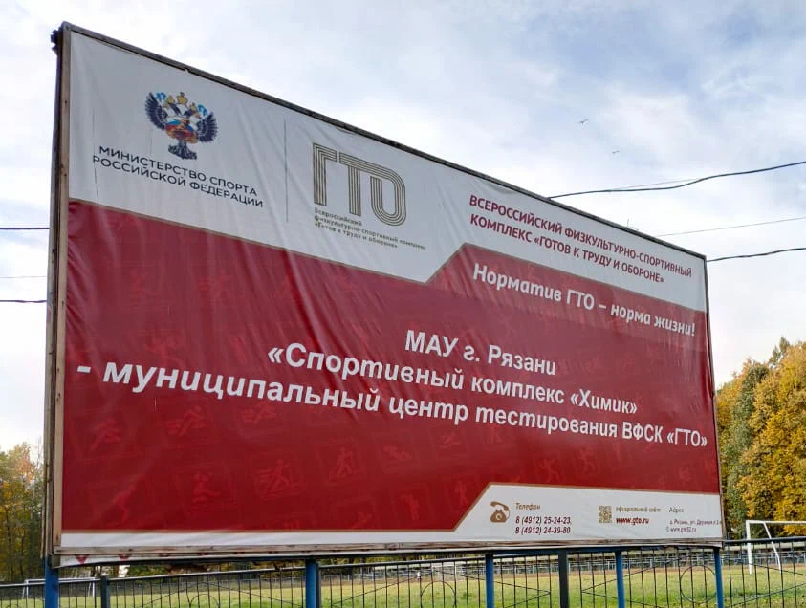
Как записаться на сдачу норм ГТО
Через Госуслуги
Как записать ребенка на ГТО через Госуслуги? Для этого потребуется подтвержденная учетная запись.
Нужно перейти к разделу «Запись на сдачу нормативов ГТО».
Там можно ввести данные за себя (для взрослого человека) или ребенка от шести лет.
При заполнении заявки укажите личные данные – Ф.И.О., дату рождения, СНИЛС, телефон (если у ребенка есть, если нет, можно свой), адрес электронной почты (то же самое).
Потом запись подтверждается в Личном кабинете. Вы получите уведомление, в котором указаны дата, время, место проведения и выбранные испытания.
В центре тестирования
Тут надо действовать через портал ГТО.
Зарегистрируйтесь и создайте Личный кабинет.
Далее вы можете найти на портале список центров тестирования, из них нужно выбрать тот, который наиболее удобен. Обратитесь в предпочтительный центр по телефону или нанесите личный визит – вас (или ребенка) запишут, а также проконсультируют по поводу подготовки, даты, времени, адреса сдачи нормативов, дадут другую нужную информацию.
Важно! Записать ребенка через центр тестирования может любой взрослый человек, например, тренер из спортивной секции или учитель физкультуры в школе. Поэтому если вы хотите записаться через школу, нужно обращаться к профильному педагогу.

Slide 5
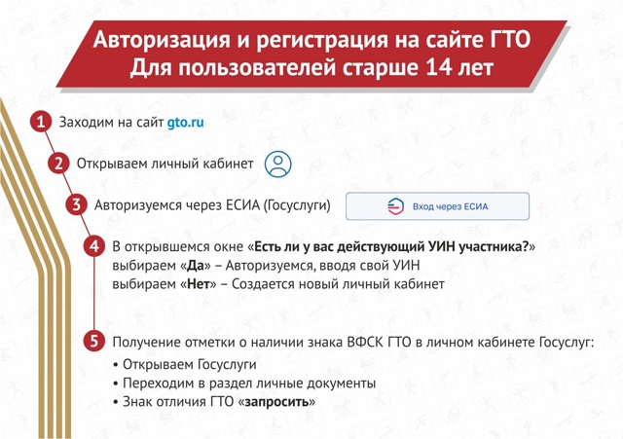
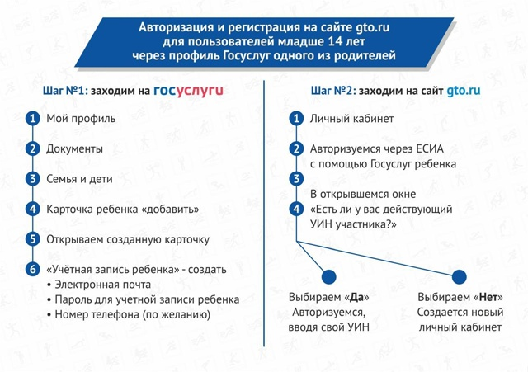
Для участия в сдаче норм ГТО нуодходимо пройти регистрацию на сайте https://www.gto.ru/ для получения УИН и именть медицинский допуск

Slide 6
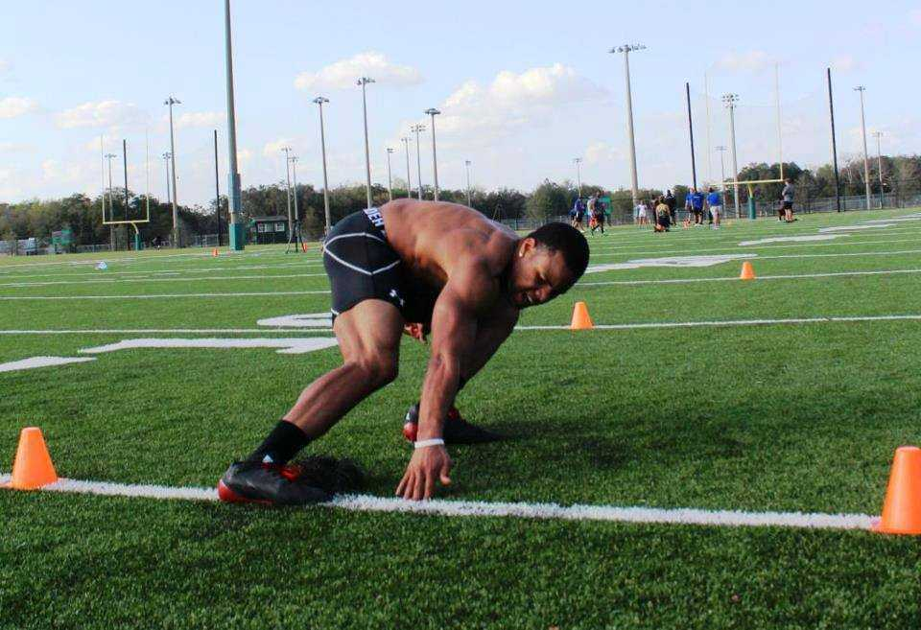
Челночный бег 3х10 метров
Челночный бег проводится на любой ровной площадке с твердым покрытием, обеспечивающим хорошее сцепление с обувью. На расстоянии 10 м прочерчиваются 2 параллельные линии – «Старт» и «Финиш». Участники, не наступая на стартовую линию, принимают положение высокого старта. По команде «Марш!» (с одновременным включением секундомеров) участники бегут до финишной линии, касаются линии рукой, возвращаются к линии старта, касаются ее и преодолевают последний отрезок без касания линии финиша рукой. Секундомер останавливают в момент пересечения линии «Финиш». Участники стартуют по 2 человека.

Slide 7
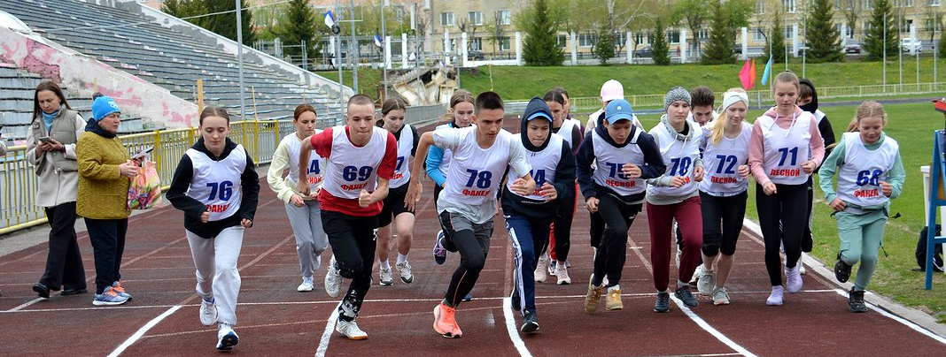
Бег на длинные дистанции
Бег на выносливость проводится по беговой дорожке стадиона или любой ровной местности. Испытание выполняется из положения высокого старта. Группа участников выстраивается за 3 метра до стартовой линии. Помощник стартера называет участника, тот называет свой номер.
По команде «На старт!» участники занимают свои места перед линией старта. После выстрела стартера из пистолета или команды «Марш!» они начинают бег.
Результат фиксируется хронометром в минутах и секундах с точностью до 0,1 секунды.

Slide 8
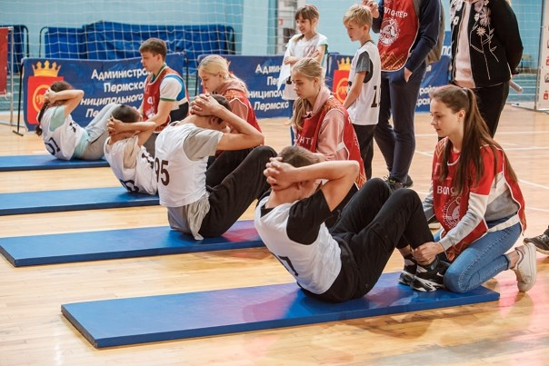
Поднимание туловища из положения лежа на спине
Техника выполнения:
Исходное положение. Нужно лечь на спину на коврик или мат. Ноги согнуть в коленях под углом 90 градусов, ступни прижать к полу. Руки за головой, локти развести в стороны.
Начало движения. На вдохе начать поднимать верхнюю часть туловища вверх, напрягая мышцы живота. Подниматься до тех пор, пока плечи не оторвутся от пола. Локти при этом остаются разведёнными в стороны, руки не помогают подниматься.
Фиксация. Достигнув верхней точки подъёма, задержаться на секунду, сохраняя напряжение в мышцах пресса.
Возвращение в исходное положение. Медленно опустить туловище вниз, контролируя движение. Возвращаясь в исходное положение, выдохнуть.
Повторение. Повторять упражнение необходимое количество раз без паузы между повторениями.
Некоторые ошибки, из-за которых выполнение не засчитывается:
отсутствие касания локтями бёдер (коленей);
отсутствие касания лопатками мата;
размыкание пальцев рук «из замка»;
смещение таза (поднимание таза);
изменение прямого угла согнутых ног.

Slide 9
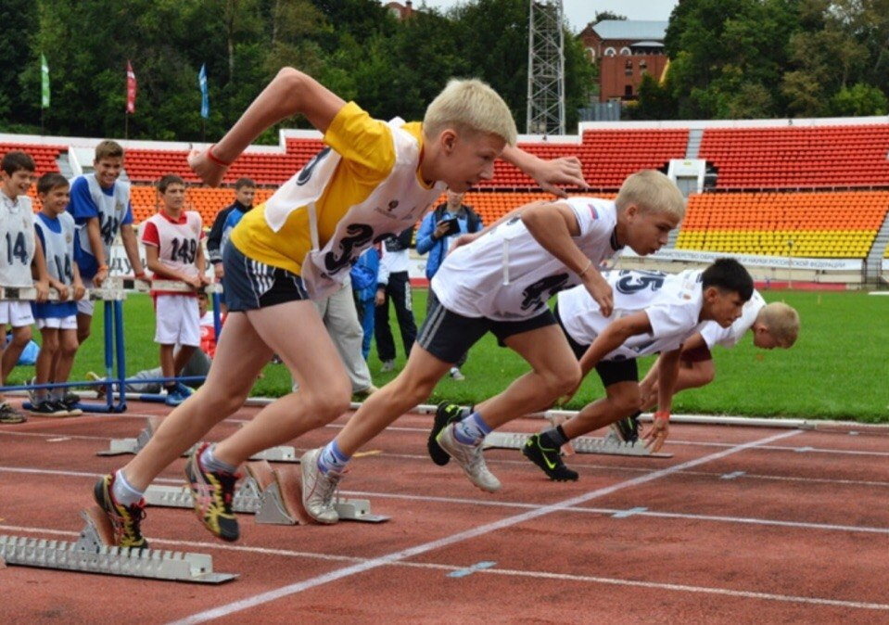
Бег на короткие дистанции
Бег проводится по дорожкам стадиона или на любой ровной площадке с твердым покрытием. Бег на 30 м выполняется с высокого старта, бег на 60 и 100 м — с низкого или высокого старта. Участники стартуют по 2 — 4 человека.

Slide 10
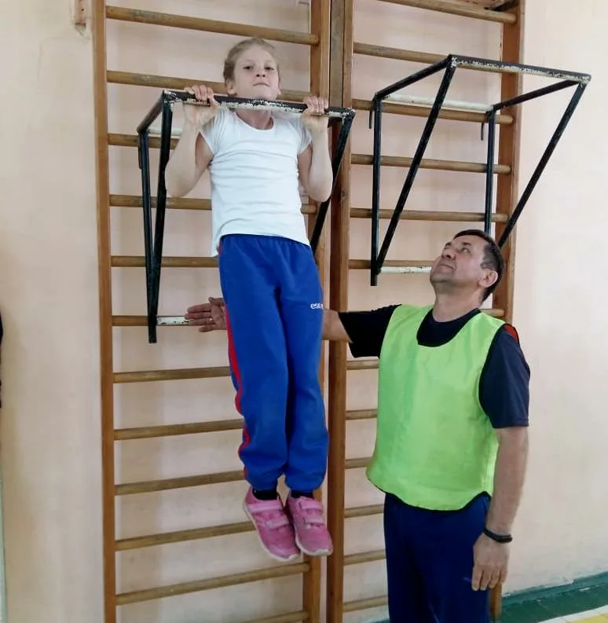
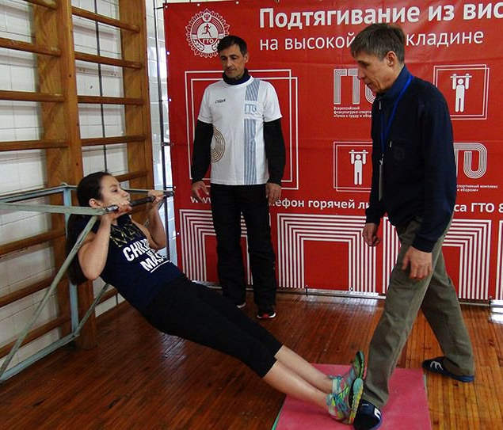
Подтягивание
Подтягивание из виса на высокой перекладине выполняется из исходного положения: вис хватом сверху, кисти рук на ширине плеч, руки, туловище и ноги выпрямлены, ноги не касаются пола, ступни вместе. Участник подтягивается так, чтобы подбородок пересек верхнюю линию грифа перекладины, затем опускается в вис и, зафиксировав на 0,5 секунд исходное положение, продолжает выполнение упражнения. Засчитывается количество правильно выполненных подтягиваний.
Ошибки: 1) подтягивание рывками или с махами ног (туловища); 2) подбородок не поднялся выше грифа перекладины; 3) отсутствие фиксации на 0,5 секунд исходного положения; 4) разновременное сгибание рук.
Подтягивание из виса лежа на низкой перекладине выполняется из исходного положения: вис лежа лицом вверх хватом сверху, кисти рук на ширине плеч, голова, туловище и ноги составляют прямую линию, пятки могут упираться в опору высотой до 4 см. Высота грифа перекладины для участников I - III ступеней - 90 см. Высота грифа перекладины для участников IV - IX ступеней - 110 см. Для того чтобы занять исходное положение, участник подходит к перекладине, берется за гриф хватом сверху, приседает под гриф и, держа голову прямо, ставит подбородок на гриф перекладины. После чего, не разгибая рук и не отрывая подбородка от грифа, шагая вперед, выпрямляется так, чтобы голова, туловище и ноги составляли прямую линию. Помощник судьи подставляет опору под ноги участника. После этого участник выпрямляет руки и занимает исходное положение. Из исходного положения участник подтягивается до пересечения подбородком грифа перекладины, затем опускается в вис и, зафиксировав на 0,5 секунд исходное положение, продолжает выполнение упражнения. Засчитывается количество правильно выполненных подтягиваний, фиксируемых счетом судьи.
Ошибки: 1) подтягивания с рывками или с прогибанием туловища; 2) подбородок не поднялся выше грифа перекладины; 3) отсутствие фиксации на 0,5 секунд исходного положения; 4) разновременное сгибание рук.

Slide 11
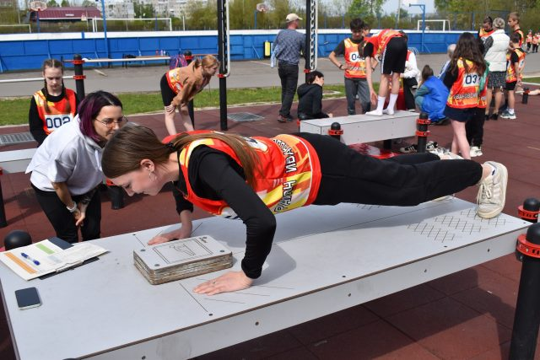
Сгибание и разгибание рук в упоре лежа на полу
Тестирование сгибания и разгибания рук в упоре лежа на полу, может проводится с применением «контактной платформы», либо без нее. Сгибание и разгибание рук в упоре лежа на полу, выполняется из исходного положения: упор лежа на полу, руки на ширине плеч, кисти вперед, локти разведены не более чем на 45 градусов, плечи, туловище и ноги составляют прямую линию. Стопы упираются в пол без опоры. Сгибая руки, необходимо коснуться грудью пола или «контактной платформы» высотой 5 см, затем, разгибая руки, вернуться в исходное положение и, зафиксировав его на 0,5 секунд, продолжить выполнение тестирования. Засчитывается количество правильно выполненных сгибаний и разгибаний рук.
Ошибки: 1) касание пола коленями, бедрами, тазом; 2) нарушение прямой линии «плечи - туловище – ноги»; 3) отсутствие фиксации на 0,5 секунд исходного положения; 4) поочередное разгибание рук; 5) отсутствие касания грудью пола (платформы); 6) разведение локтей относительно туловища более чем на 45 градусов.

Slide 12
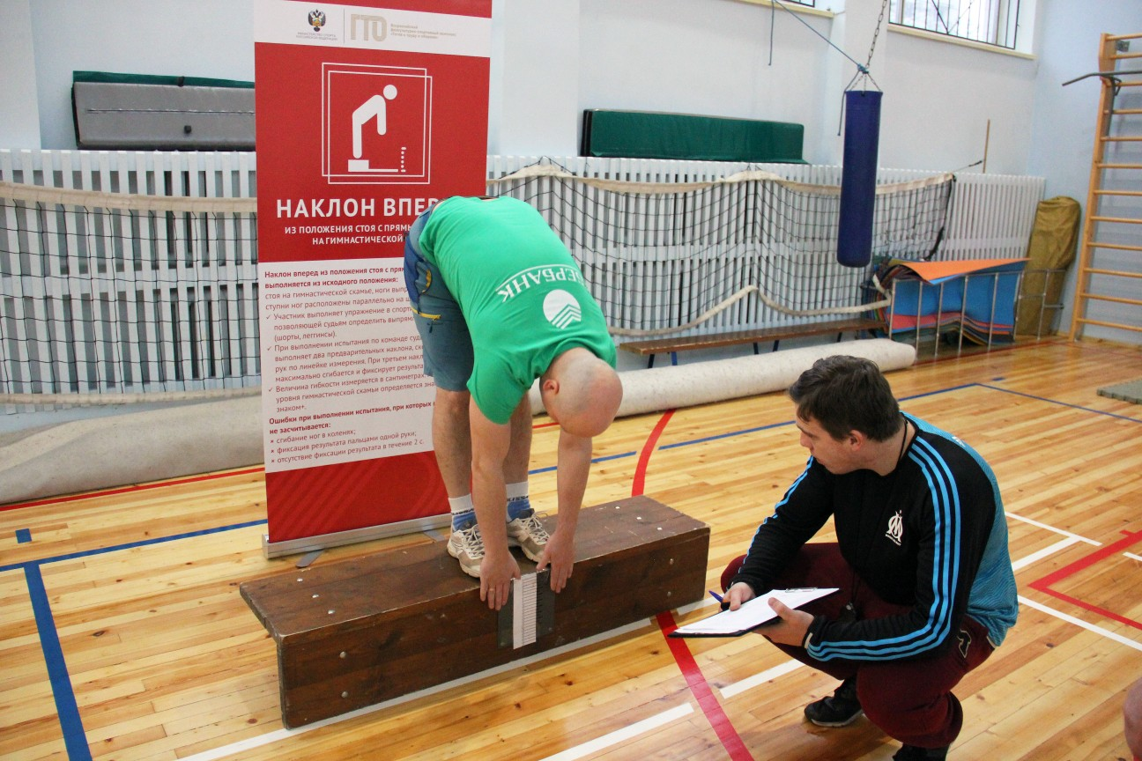
Наклон вперед из положения стоя с прямыми ногами на полу или на гимнастической скамье
Наклон вперед из положения стоя с прямыми ногами выполняется из исходного положения: стоя на полу или гимнастической скамье, ноги выпрямлены в коленях, ступни ног расположены параллельно на ширине 10 - 15 см. При выполнении испытания (теста) на полу участник по команде выполняет два предварительных наклона. При третьем наклоне касается пола пальцами или ладонями двух рук и фиксирует результат в течение 2 секунд. При выполнении испытания (теста) на гимнастической скамье по команде участник выполняет два предварительных наклона, скользя пальцами рук по линейке измерения. При третьем наклоне участник максимально сгибается и фиксирует результат в течение 2 с. Величина гибкости измеряется в сантиметрах. Результат выше уровня гимнастической скамьи определяется знаком «-» , ниже - знаком «+».
Ошибки: 1) сгибание ног в коленях; 2) фиксация результата пальцами одной руки; 3) отсутствие фиксации результата в течение 2 секунд.

Slide 13
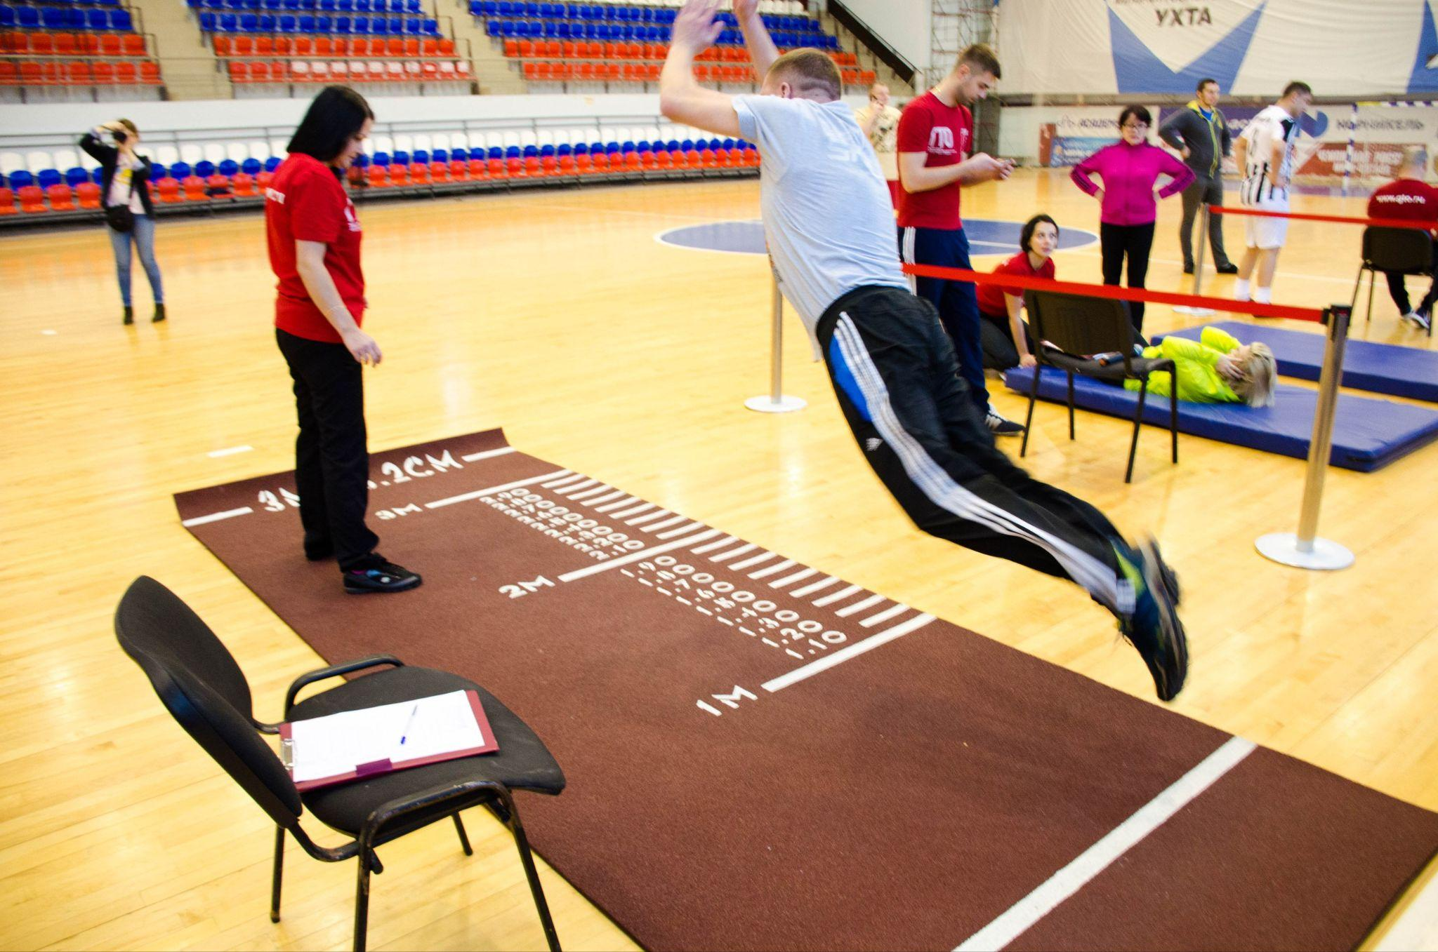
Прыжок в длину с места толчком двумя ногами
Прыжок в длину с места толчком двумя ногами выполняется в соответствующем секторе для прыжков. Место отталкивания должно обеспечивать хорошее сцепление с обувью. Участник принимает исходное положение: ноги на ширине плеч, ступни параллельно, носки ног перед линией измерения. Одновременным толчком двух ног выполняется прыжок вперед. Мах руками разрешен. Измерение производится по перпендикулярной прямой от линии измерения до ближайшего следа, оставленного любой частью тела участника. Участнику предоставляются три попытки. В зачет идет лучший результат.
Ошибки: 1) заступ за линию измерения или касание ее; 2) выполнение отталкивания с предварительного подскока; 3) отталкивание ногами разновременно.

Slide 14
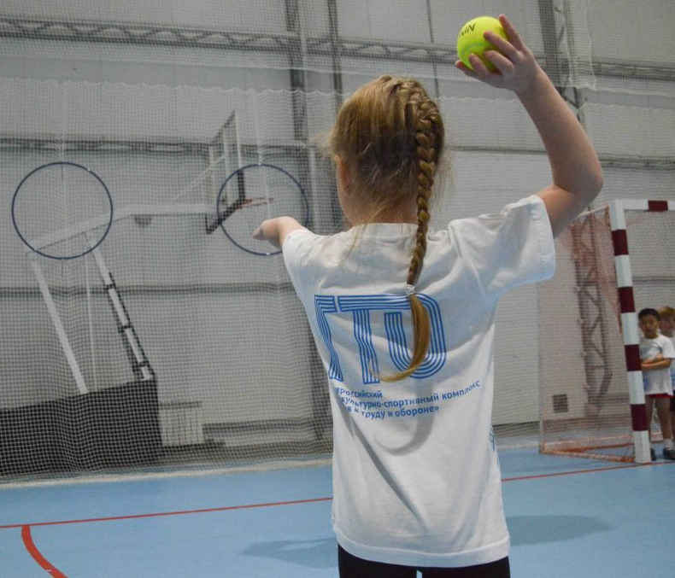
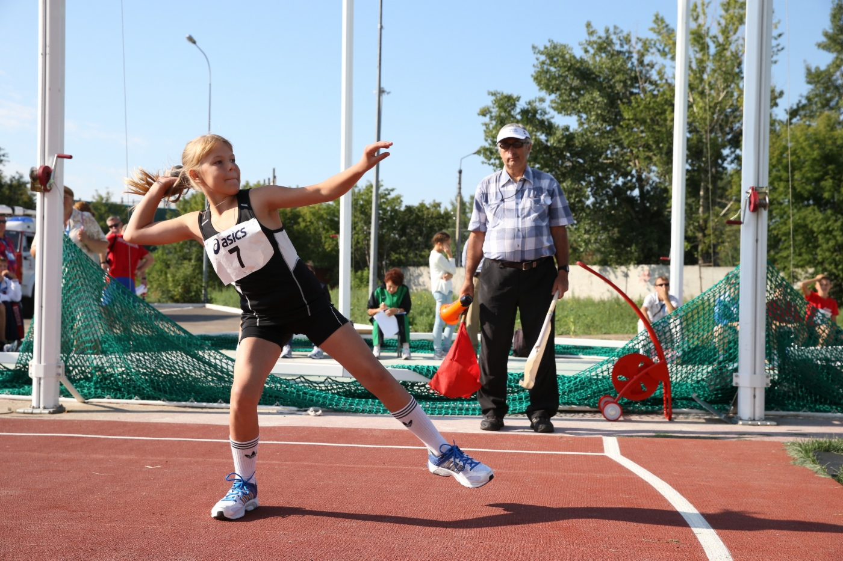
Метание мяча
Метание теннисного мяча в цель производится с расстояния 6 метров в закрепленный на стене гимнастический обруч диаметром 90 см. Нижний край обруча находится на высоте 2 метра от пола. Для метания теннисного мяча в цель используется мяч весом 57 грамм.
Участнику предоставляется право выполнить пять попыток. Засчитывается количество попаданий в площадь, ограниченную обручем.
Ошибки, при которых выполнение не засчитывается:
— участник совершил заступ за линию метания.
Для тестирования используются мяч весом 150 г. и спортивный снаряд весом 500 г. и 700 г.
Метание мяча и спортивного снаряда проводится на стадионе или любой ровной площадке в коридор шириной 15 м. Длина коридора устанавливается в зависимости от подготовленности участников.
Метание выполняется с места или прямого разбега способом «из-за спины через плечо». Другие способы метания запрещены.
Участнику предоставляется право выполнить три броска. В зачет идет лучший результат. Измерение производится от линии метания до места приземления снаряда.
Ошибки:
1) Заступ за линию метания;
2) Снаряд не попал в «коридор»;
3) Попытка выполнена без разрешения судьи.

Slide 15
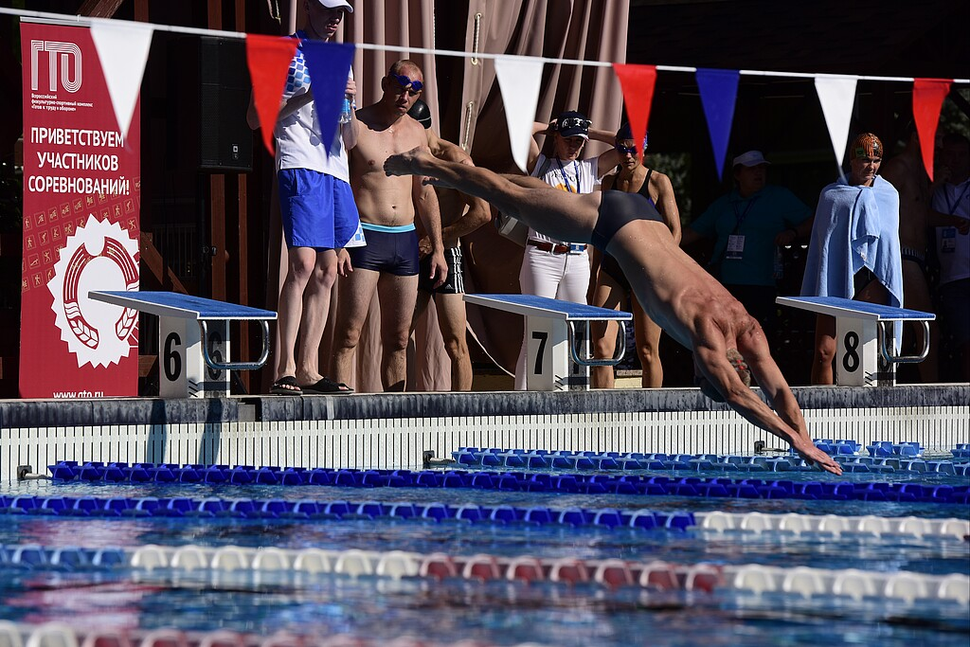
Плавание
Плавание входит в комплекс ГТО у всех возрастных категорий. Это считается прикладной навык. В зависимости от возраста, испытуемого нужно преодолеть дистанцию в 25 или 50 метров.
Сдача теста проводится в бассейнах или специально оборудованных местах на водоемах. Стартовать можно с тумбы, бортика или воды - на усмотрение испытуемого.
Способ плавания - произвольный.
Участник касается стенки бассейна или края специально оборудованного места для плавания какой-либо частью тела при завершении каждого отрезка дистанции и на финише.

Slide 16
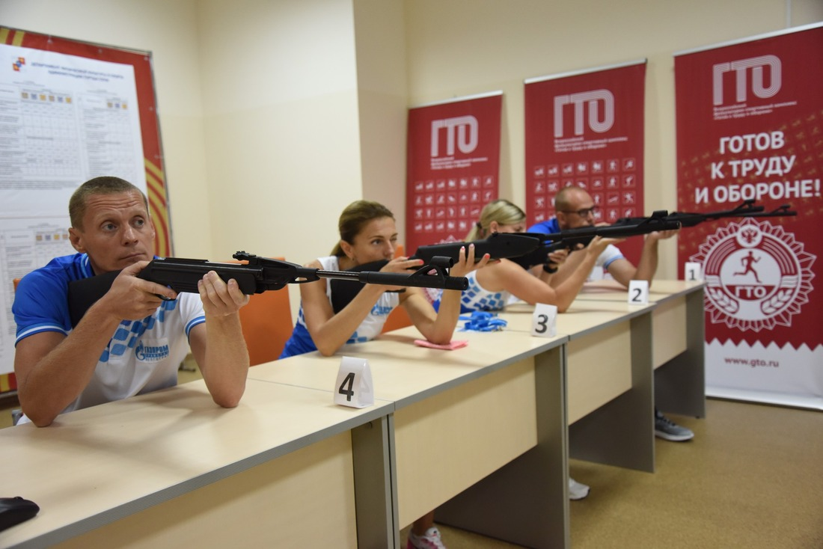
Стрельба из пневматической винтовки
Стрельба производится из пневматической винтовки или электронного оружия. Выстрелов — 3 пробных, 5 зачетных. Время на стрельбу — 10 мин. Время на подготовку — 3 мин.
Стрельба из пневматической винтовки (ВП, типа ИЖ-38, ИЖ-60, МР-512, ИЖ-32, МР-532, MLG, DIANA) производится из положения сидя или стоя с опорой локтями о стол или стойку на дистанцию 10 м (5 м для участников III ступени комплекса) по мишени № 8. Оружием для выполнения испытания (теста) обеспечивает организатор.

Slide 17
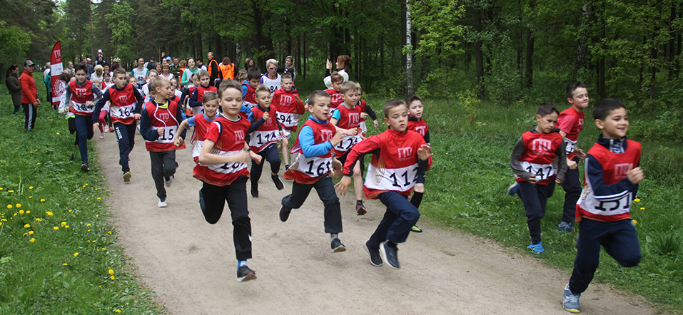
Кросс по пересеченной местности
Дистанция для кросса прокладывается по территории парка, леса или на любом открытом пространстве по слабопересеченной местности.
Место старта может находиться на стадионе. Кросс может проводиться по замкнутому маршруту (старт и финиш в одном месте) или по разомкнутому (со стартом и финишем в разных местах) в один или несколько кругов различной протяжённости.
Группа участников выстраивается за 3 метра до стартовой линии. Помощник стартера называет участника, тот называет свой номер.
По команде «На старт!» участники занимают свои места перед линией старта.
После выстрела стартера из пистолета, или команды «Марш!» они начинают движение. Результат фиксируется по финишированию участника.
Максимальное количество участников в забеге не более 20 человек.

Slide 18
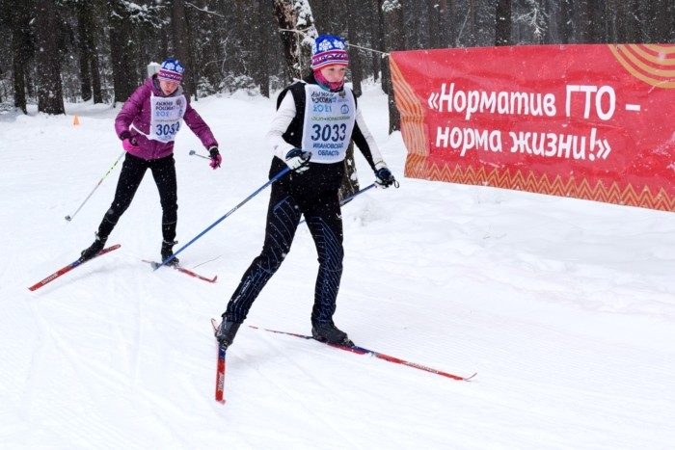
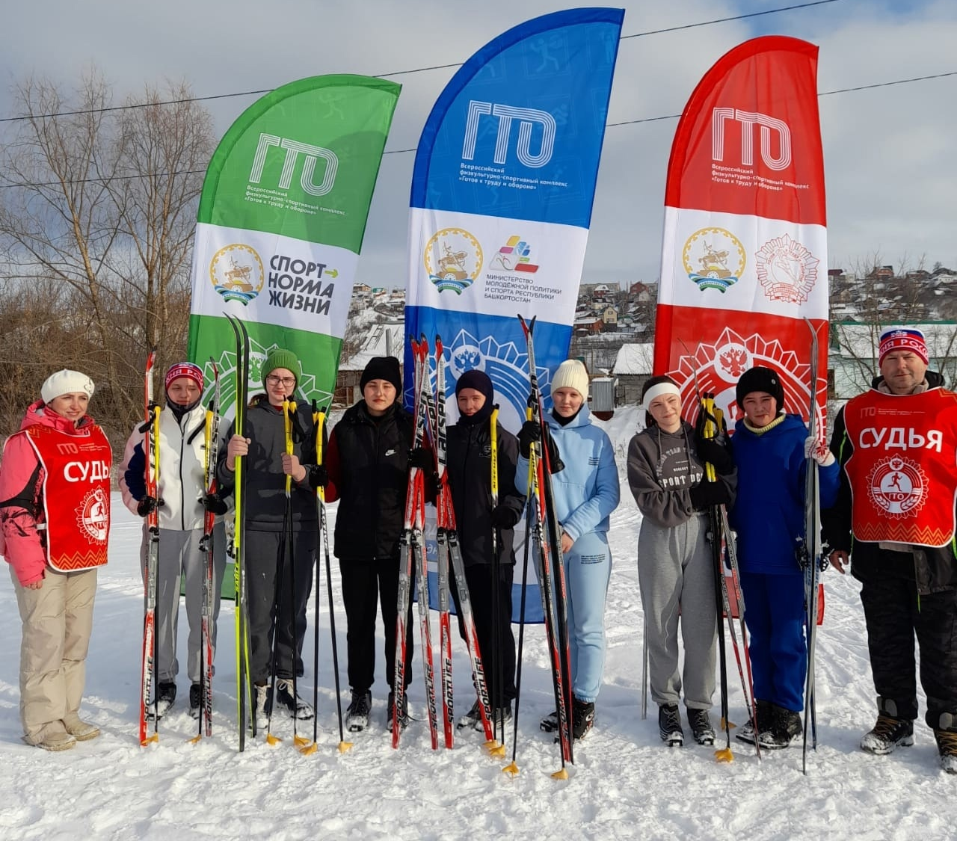
Бег на лыжах
Бег на лыжах (передвижение на лыжах) проводится свободным стилем на дистанциях, проложенных преимущественно на местности со слабо- и среднепересеченным рельефом в закрытых от ветра местах.
При организации масс-старта группу участников выстраивают за 3 метра до стартовой линии, при индивидуальном старте – по стартовому протоколу с временным интервалом (15, 20 секунд и т.д.).
Помощник стартера называет участника, тот называет свой номер. По команде «На старт!» участники (участник) занимают свои места перед линией старта. После выстрела стартера из пистолета или команды «Марш!» они начинают движение.
Участник считается финишировавшим (финишное время фиксируется), когда нога тестируемого пересекает финишную линию носком ботинка.
Все результаты остаются предварительными до того, пока не проверены листки контроллеров.

